Slide 1

«У нас єдина мета – Україна свята, нездоланна ніким і ніколи!»

Slide 2
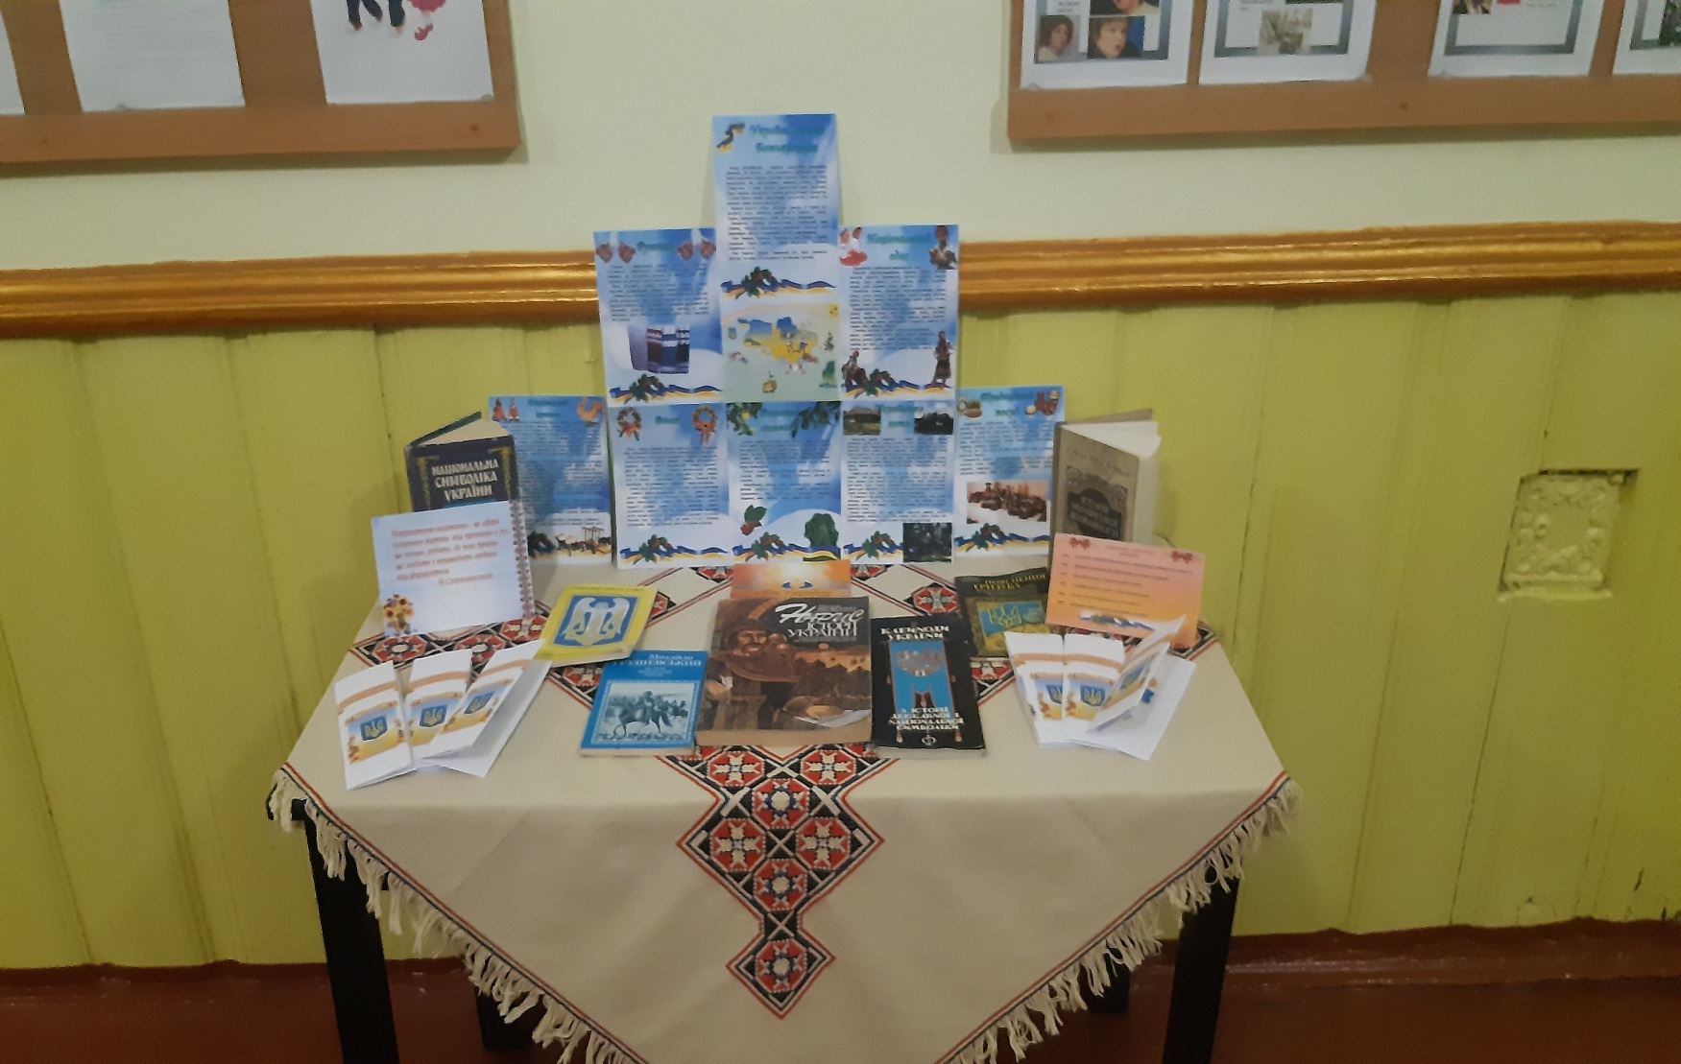
Оформлено інформаційний стенд та виготовлено рекламні буклети

Slide 3

Продемонстровано слайд-шоу
«Українські поети – захисники вітчизни»

Slide 4
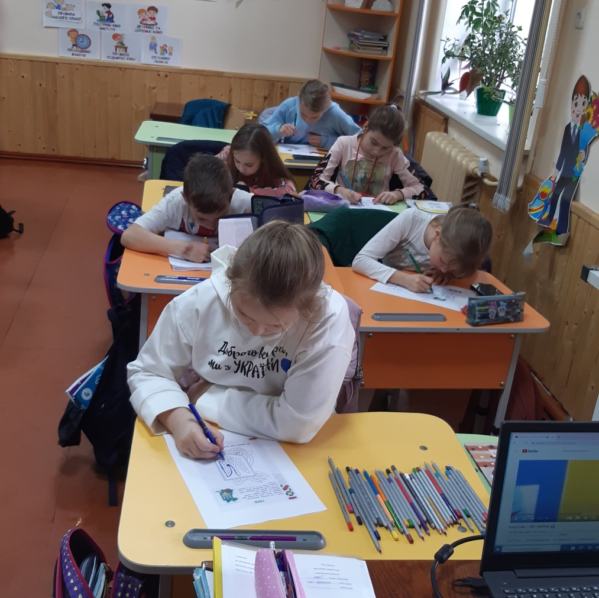
Проведена година державності «Українська держава та її національна символіка», учні 4-Б класу

Slide 5
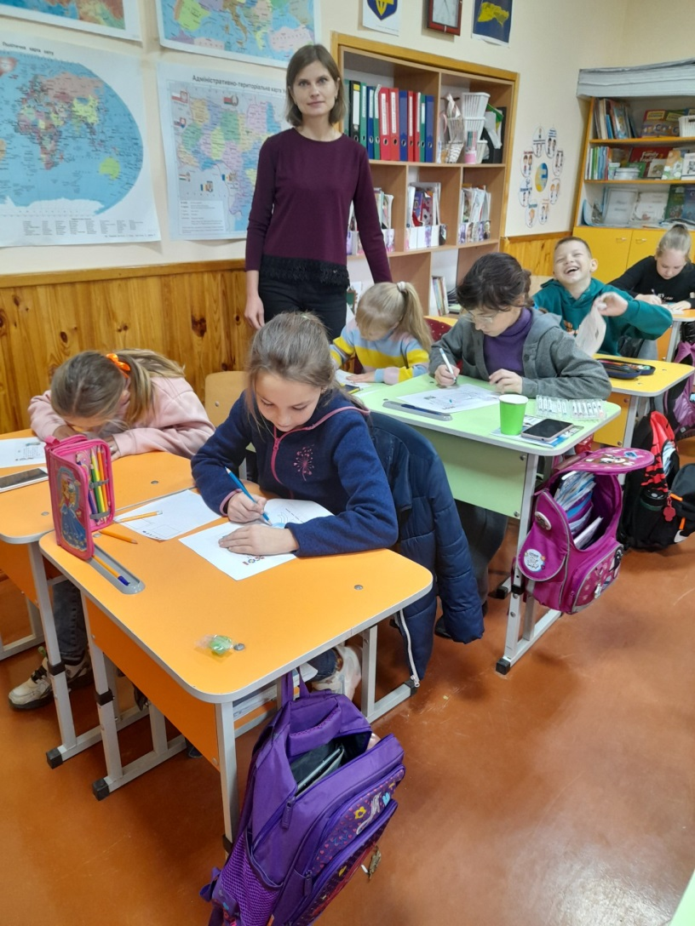
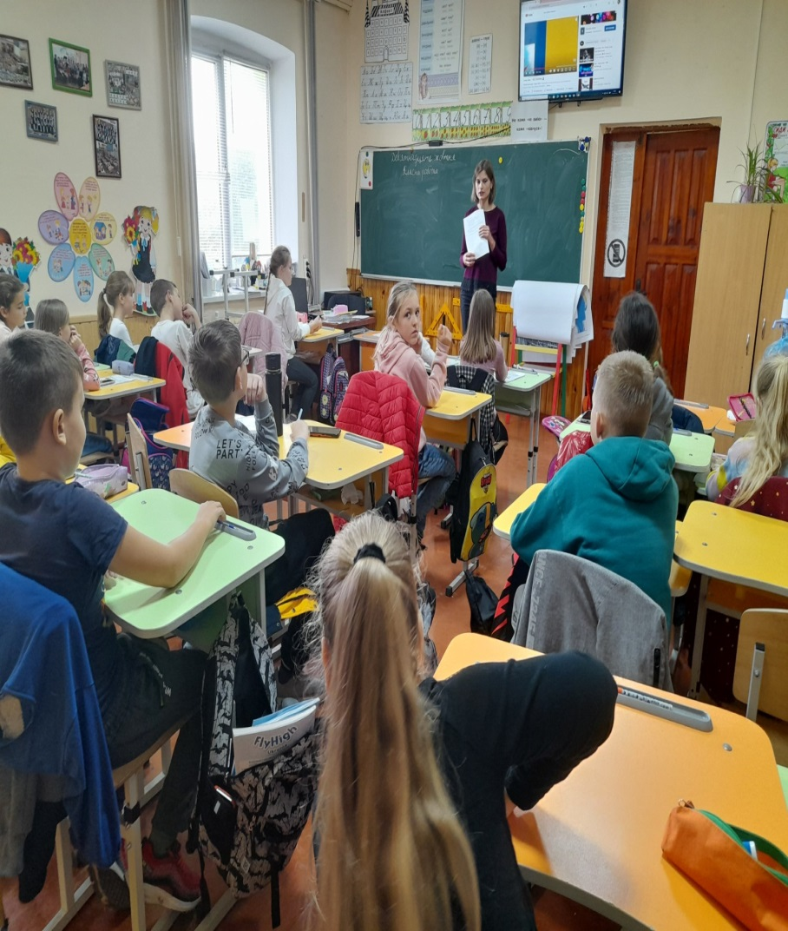

Slide 6
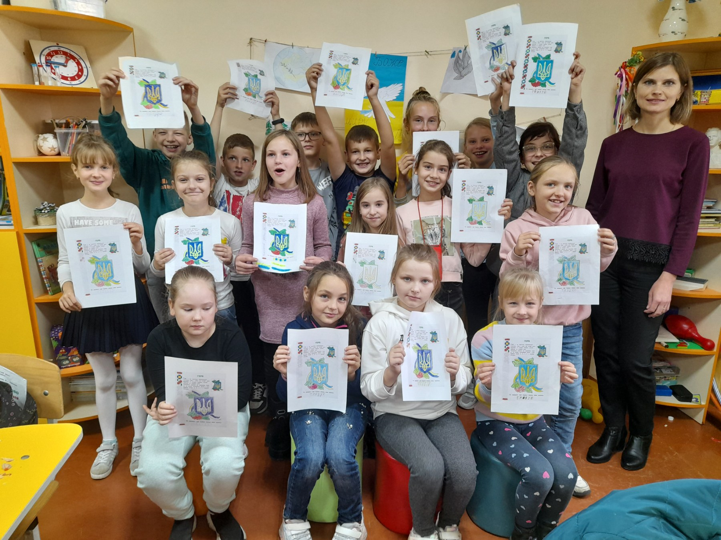

Slide 7
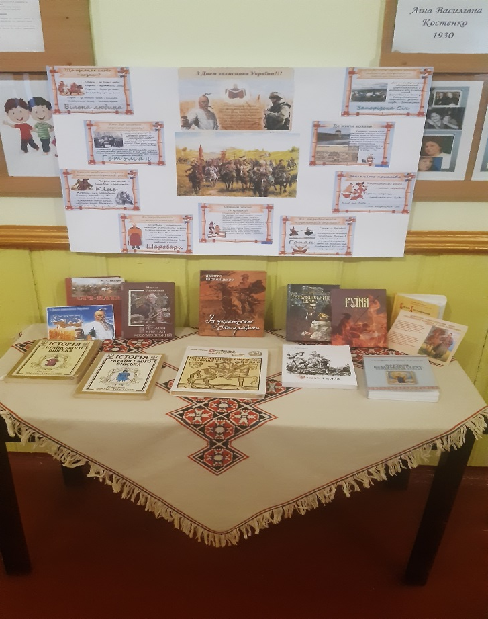
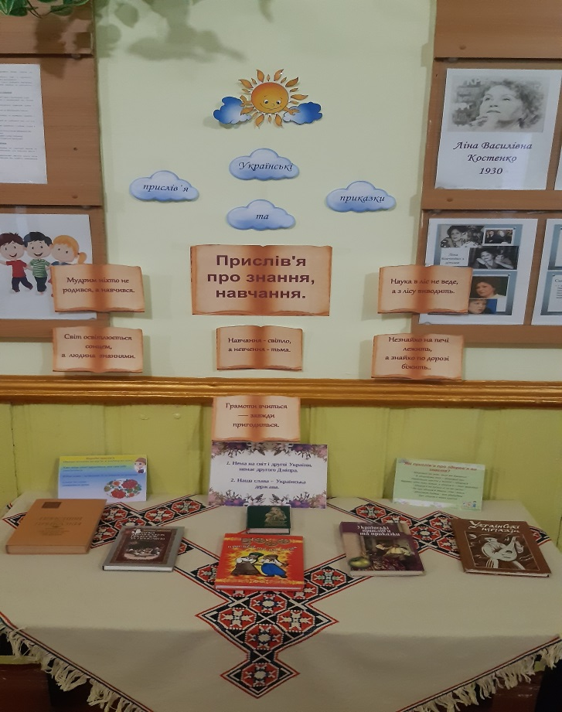
Оформлено виставки художньої літератури
До Дня українського козацтва
Українські прислів'я та приказки

Slide 8
Рекомендовано до перегляду відео
«Цікаві факти про українську мову»
та
«Стежками української історії», учні 5-11 класів

Slide 9
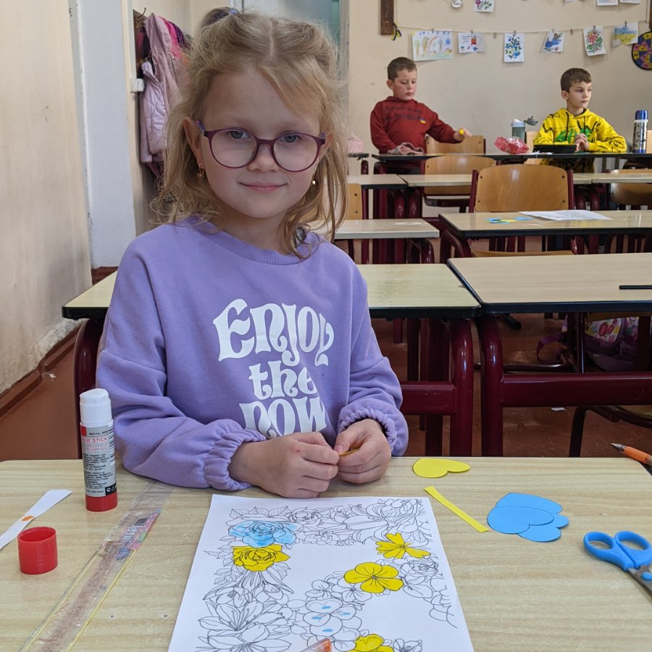
Проведена вікторина «Що я знаю про Україну»
Проведені змагання на виготовлення закладки «Збережи підручник», учні ГПД

Slide 10
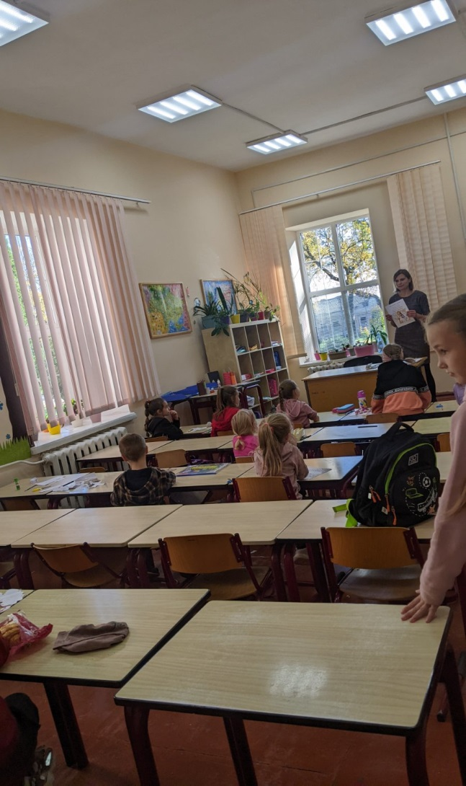
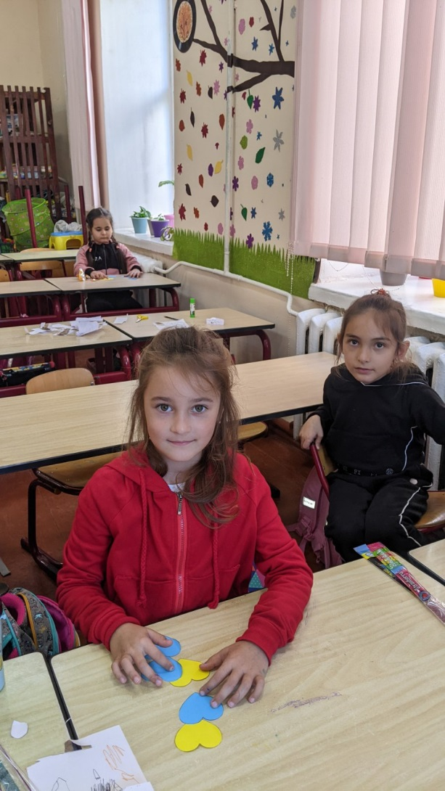

Slide 11
